Slide 1


C程序设计
Programming in C
1010250
主讲：姜学锋，计算机学院

Slide 2

空间换取时间编程方法
C程序设计
1、查找算法
2、空间换取时间

Slide 3
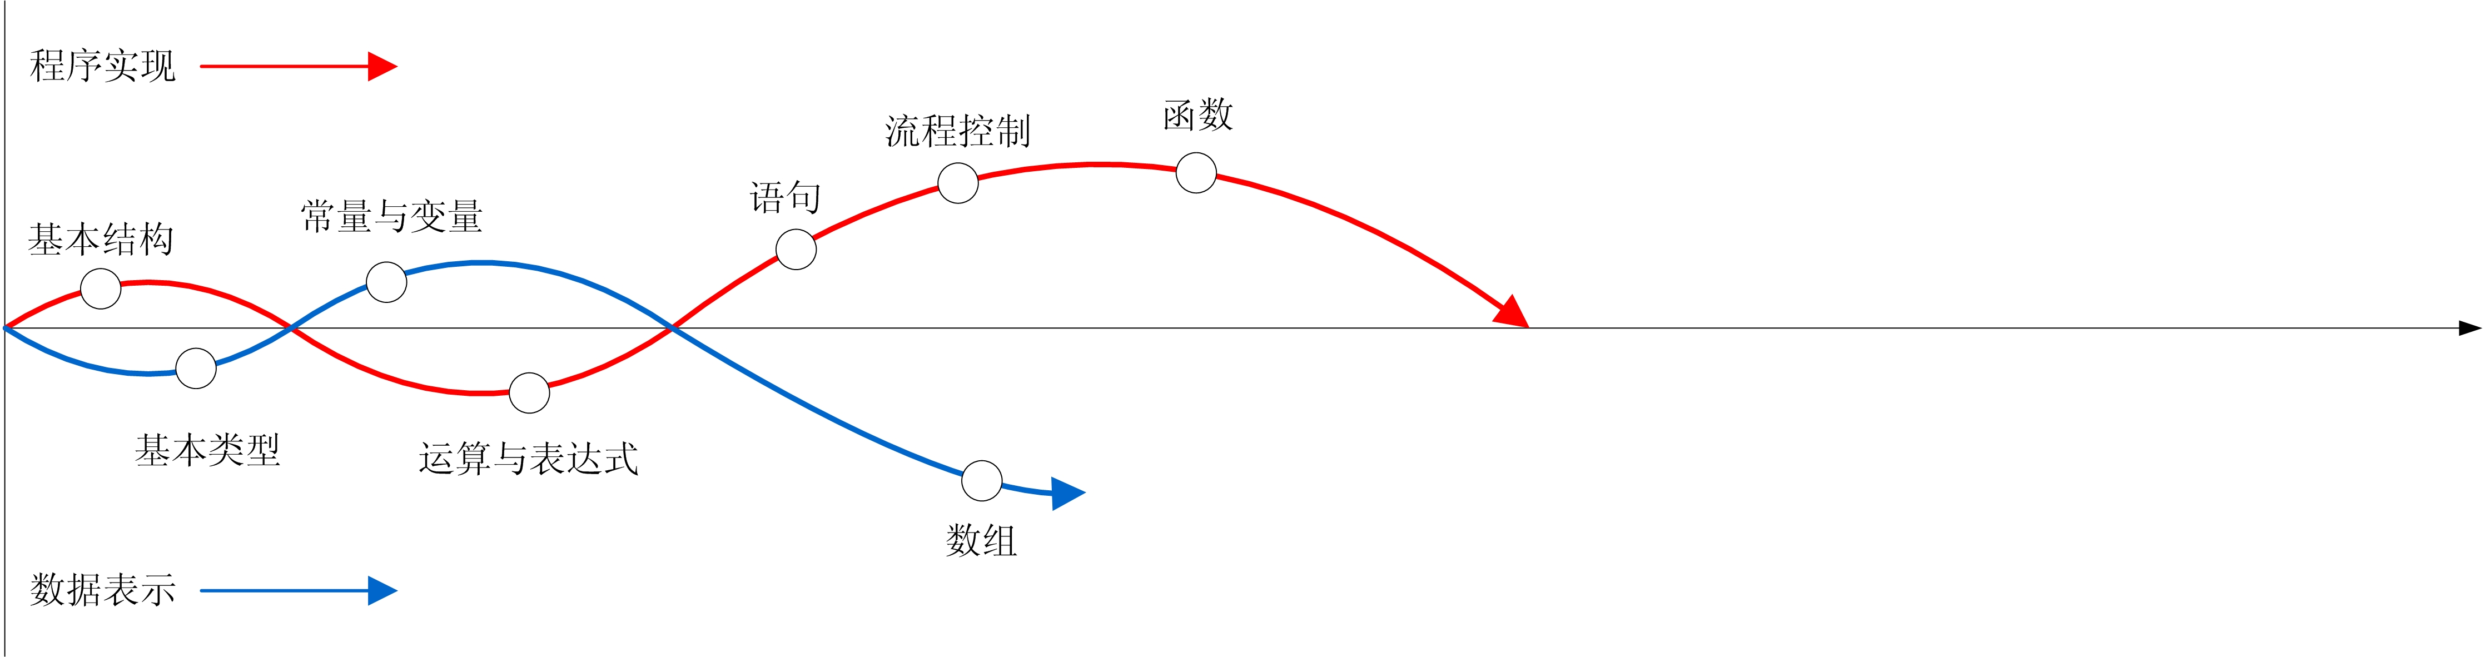
C程序设计学习路径
C程序设计

Slide 4
6.5 数组应用程序举例
  2．查找
  （1）顺序查找法
  顺序查找的基本思想是让关键字与序列中的数逐个比较，直到找出与给定关键字相同的数为止或序列结束，一般应用于无序序列查找。

Slide 5

6.5 数组应用程序举例
【例6.14】
编写顺序查找函数Search，从一个无序数组中查找数据的位置。

Slide 6
6.5 数组应用程序举例
例6.14
1 #include <stdio.h>
2 int Search(int A[],int n,int find)
3 { //顺序查找 n=序列元素个数 find=欲查找数据
4 int i;
5 for (i=0; i<n ; i++) if (A[i]==find) return i;
6 return -1; //未找到
7 }

Slide 7
6.5 数组应用程序举例
例6.14
8 #define N 10
9 int main()
10 {
11 int A[N]={18,-3,-12,34,101,211,12,90,77,45}, i,find;
12 scanf("%d",&find);
13 i=Search(A,N,find);
14 if(i>=0) printf("A[%d]=%d\n",i,find);
15 else printf("not found\n");
16 return 0;
17 }

Slide 8

6.5 数组应用程序举例
程序运行屏幕
例6.14
8 #define N 10
9 int main()
10 {
11 int A[N]={18,-3,-12,34,101,211,12,90,77,45}, i,find;
12 scanf("%d",&find);
13 i=Search(A,N,find);
14 if(i>=0) printf("A[%d]=%d\n",i,find);
15 else printf("not found\n");
16 return 0;
17 }
A[4]=101
101↙

Slide 9
6.5 数组应用程序举例
  （2）二分查找法
  对于有序序列，可以采用二分查找法进行查找。它的基本思想是：升序排列的n个元素集合A分成个数大致相同的两部分，取A[n/2]与欲查找的find作比较，如果相等则表示找到find，算法终止。如果find<A[n/2]，则在A的前半部继续搜索find，如果find>A[n/2]，则在A的后半部继续搜索find。

Slide 10
6.5 数组应用程序举例
【例6.15】
编写二分查找函数BinarySearch，从一个有序数组中查找数据的位置。

Slide 11
6.5 数组应用程序举例
例6.15
1 #include <stdio.h>
2 int BinarySearch(int A[],int n,int find)
3 { //二分查找 n=序列元素个数 find=欲查找数据
4 int low,upper,mid;
5 low=0 , upper=n-1; //左右两部分
6 while(low<=upper) {
7 mid = low + (upper-low)/2;
//不用(upper+low)/2，避免upper+low溢出
8 if( A[mid] < find) low = mid+1; //右半部分
9 else if (A[mid]>find) upper = mid - 1; //左半部分
10 else return mid; //找到
11 }
12 return -1; //未找到
13 }

Slide 12
6.5 数组应用程序举例
例6.15
14 #define N 10
15 int main()
16 {
17 int A[N]={8,24,30,47,62,68,83,90,92,95},i,find;
18 scanf("%d",&find);
19 i=BinarySearch(A,N,find);
20 if(i >= 0) printf("A[%d]=%d\n",i,find);
21 else printf("not found\n");
22 return 0;
23 }

Slide 13
6.5 数组应用程序举例
程序运行屏幕
例6.15
14 #define N 10
15 int main()
16 {
17 int A[N]={8,24,30,47,62,68,83,90,92,95},i,find;
18 scanf("%d",&find);
19 i=BinarySearch(A,N,find);
20 if(i >= 0) printf("A[%d]=%d\n",i,find);
21 else printf("not found\n");
22 return 0;
23 }
A[8]=92
92↙

Slide 14
6.5 数组应用程序举例
  （3）插值查找法
  如果欲查找的数据分布平均时，可以使用插值法（Interpolation），或称为插补法来进行查找，在查找的数据对象大于500时，插值查找法会比二分查找法来得快速。

Slide 15
6.5 数组应用程序举例
  插值查找法是以数据分布的近似直线来作比例运算，以求出中间的索引并进行数据比对，如果取出的值小于要寻找的值，则提高下界，如果取出的值大于要寻找的值，则降低下界，如此不断地减少查找的范围。

Slide 16
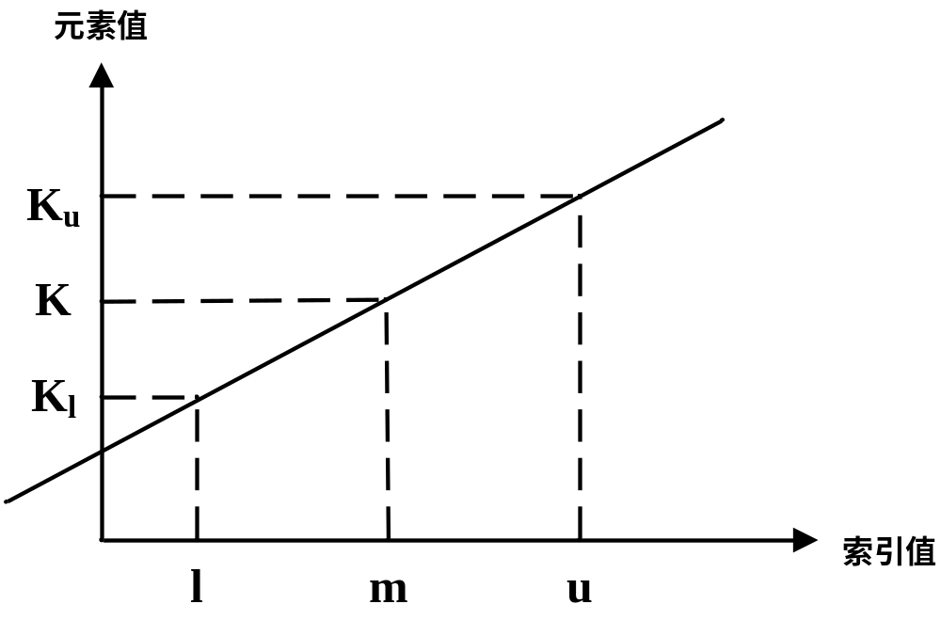
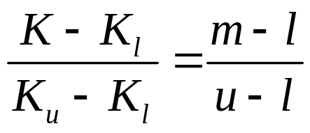
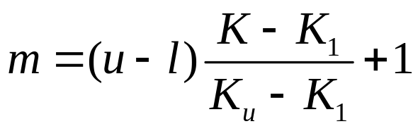
6.5 数组应用程序举例
  所以插值查找法的原理与二分查找法是相同的，至于中间值的寻找是通过比例运算。如下所示，其中K是指定要寻找的对象，而m则是可能的索引值：

Slide 17
6.5 数组应用程序举例
【插值查找法举例】
编写查找函数InterpolationSearch，从一个数组中查找数据的位置。

Slide 18
6.5 数组应用程序举例
例6.70
1 #include <stdio.h>
2 #include <stdlib.h>
3 #include <time.h>
4 int InterpolationSearch(int A[],int n, int find)
5 {
6 int low,upper,mid;
7 low = 0;
8 upper = n - 1;
9 while(low <= upper) {
10 mid=(upper-low)*(find-A[low])/(A[upper]-A[low])+low;
11 if(mid < low || mid > upper) break;
12 if(find < A[mid]) upper=mid - 1;
13 else if(find > A[mid]) low=mid + 1;
14 else return mid;
15 }

Slide 19
6.5 数组应用程序举例
例6.70
16 return -1;
17 }
18 void QuickSort(int A[],int n,int left,int right)
19 { //快速排序 n为数组元素个数 left=数组左边界 right=数组右边界
20 int i,j,t;
21 if(left<right) { //一趟快速排序
22 i=left; j=right + 1;
23 while(1) {
24 while(i+1<n && A[++i] < A[left]);
25 while(j-1>-1 && A[--j] > A[left]);
26 if(i>=j) break;
27 t=A[i], A[i]=A[j], A[j]=t; //交换
28 }

Slide 20
6.5 数组应用程序举例
例6.70
29 t=A[left], A[left]=A[j], A[j]=t; //交换
30 QuickSort(A, n, left, j-1); //关键数据左半部分递归
31 QuickSort(A, n, j+1, right); //关键数据右半部分递归
32 }
33 }
34 #define N 100
35 int main()
36 {
37 int A[N],i;
38 int find;
39 srand((unsigned int)time(0)); //设置随机数种子
40 for(i=0; i<N; i++) //随机产生N个数
41 A[i] = rand()%1000;

Slide 21
6.5 数组应用程序举例
例6.70
42 QuickSort(A,N,0,N-1);
43 for(i=0; i<N; i++) printf("%d ", A[i]); //输出排序结果
44 printf("\n");
45 scanf("%d", &find); //输入查找对象
46 if((i = InterpolationSearch(A, N, find)) >= 0)
47 printf("found:%d\n", i);
48 else
49 printf("not found\n");
50 return 0;
51 }

Slide 22
6.5 数组应用程序举例
  （4）斐氏查找法
  二分查找法每次查找时，都会将查找区间分为一半，所以其查找时间为O(log₂n)，这里要介绍的斐氏查找，其利用斐波那契(Fibonacci)数列作为间隔来查找下一个数，所以区间收敛的速度更快，查找时间为O(logn)。

Slide 23
6.5 数组应用程序举例
  斐氏查找使用斐波那契(Fibonacci)数列来决定下一个数的查找位置，所以必须先制作斐波那契数列；
  1,1,2,3,5,8,13,21,34,55,89,144,233,377,610,987,1597,......

Slide 24
6.5 数组应用程序举例
  第一个查找数的位置可以由下面公式求得，其中n为查找对象的个数，Fy为第y个斐式数，必须大于等于n，若算出x值，则使用Fx作为第一个查找下标，也就是第x个斐式数：
  Fy + m = n
  Fy >= n + 1
  x = y - 1

Slide 25
6.5 数组应用程序举例
  以10个查找对象来说：
  Fy + m = 10
  取Fy = 8, m = 2，对照斐波那契数列得到8是第六个斐式数，所以y=6，因而x得5，也就是使用第五个斐式数的值（也就是5）作为下标开始查找。

Slide 26
6.5 数组应用程序举例
  如果数组在下标5处的值大于指定的查找值，则第一个查找位置就是下标5的位置，如果小于指定的查找值，则第一个查找位置必须加上m，也就是F5 + m = 5 + 2 = 7，也就是下标7的位置，其实加上m的原因，是为了要让下一个查找值刚好是数组的最后一个位置。

Slide 27
6.5 数组应用程序举例
  例如若在下面的数组中查找（为了计算方便， 通常会将下标0当作无限小的数，而数组由下标1开始）：
  -∞ 1 3 5 7 9 13 15 17 19 20

Slide 28
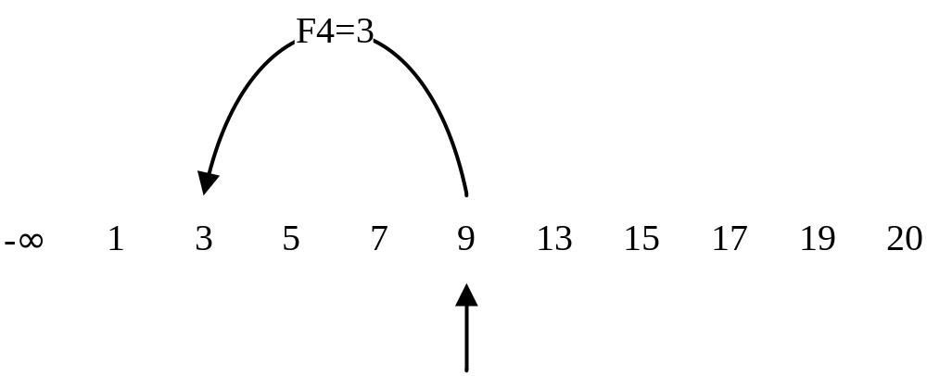
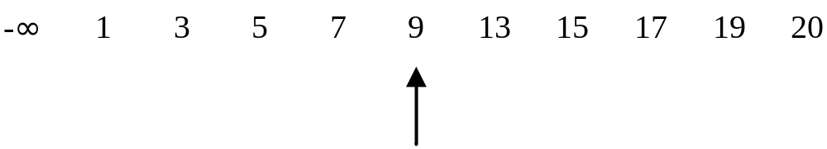
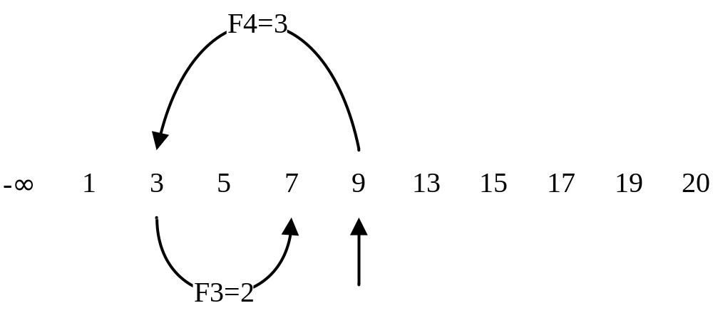
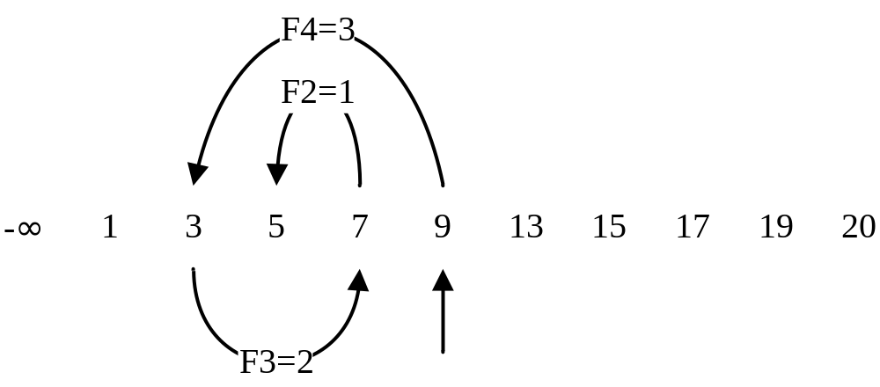
6.5 数组应用程序举例
  如图所示：

Slide 29
6.5 数组应用程序举例
  如果要查找5的话，则由下标F5（F5表示第5个斐波那契数作为下标，也就是5）开始查找，接下来如果数列中的数大于指定查找值时，就往左找，小于时就向右，每次找的间隔是F4（第4个斐波那契数作为下标，也就是3）、F3（第3个斐波那契数作为下标，也就是2）、F2（第2个斐波那契数作为下标，也就是1）来寻找，当斐波那契数为0时还没找到，就表示寻找失败。

Slide 30
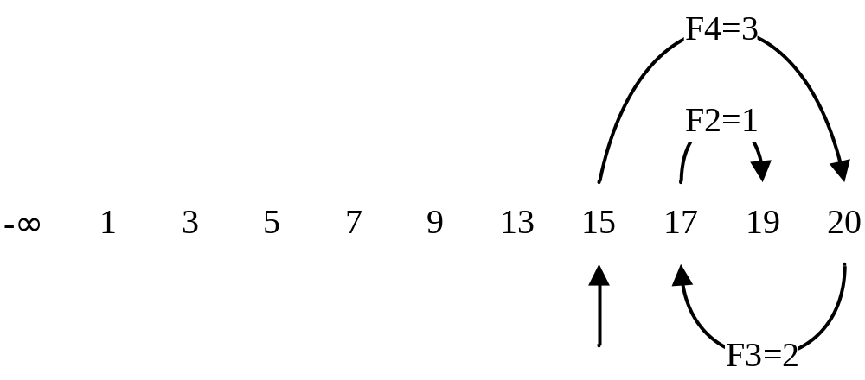
6.5 数组应用程序举例
  如果要查找19，由于第一个查找值下标F5处的值小于19，所以此时必须对齐数列右方，也就是将第一个查找值的下标改为F5+2 = 7，然后用上述的方式进行查找，如下所示：

Slide 31
6.5 数组应用程序举例
  斐波那契查找除了收敛快速之外，由于其本身只会使用到加法与减法，在运算上也可以加快。

Slide 32
6.5 数组应用程序举例
【斐氏查找法举例】
编写查找函数FibSearch，从一个数组中查找数据的位置。

Slide 33
6.5 数组应用程序举例
例6.71
1 #include <stdio.h>
2 #include <stdlib.h>
3 #include <time.h>
4 #define N 10
5 int FibSearch(int A[], int find)
6 { //斐波那契查找
7 int i, x, m;
8 int Fib[N] = {-99999};
9 Fib[0]=0;
10 Fib[1]=1;
11 for(i=2; i<N; i++) //建立斐波那契数列
12 Fib[i] = Fib[i-1] + Fib[i-2];

Slide 34
6.5 数组应用程序举例
例6.71
13 x=0;
14 while(Fib[x]<=N+1) x++; //找x值
15 x--; //Fib不大于N+1的x
16 m=N-Fib[x]; //差值
17 x--; //左边界
18 i=x;
19 if(A[i]<find) i=i+m; //若大于斐氏数，则从右方开始查找
20 while(Fib[x]>0) {
21 if(A[i] < find) i=i+ Fib[--x]; //查找后半段
22 else if(A[i] > find) i =i- Fib[--x]; //查找前半段
23 else return i; //找到
24 }
25 return -1;
26 }

Slide 35
6.5 数组应用程序举例
例6.71
27 void QuickSort(int A[],int n,int left,int right)
28 { //快速排序 n为数组元素个数 left=数组左边界 right=数组右边界
29 int i,j,t;
30 if(left<right) { //一趟快速排序
31 i=left; j=right + 1;
32 while(1) {
33 while(i+1<n && A[++i] < A[left]);
34 while(j-1>-1 && A[--j] > A[left]);
35 if(i>=j) break;
36 t=A[i], A[i]=A[j], A[j]=t; //交换
37 }
38 t=A[left], A[left]=A[j], A[j]=t; //交换
39 QuickSort(A, n, left, j-1); //关键数据左半部分递归
40 QuickSort(A, n, j+1, right); //关键数据右半部分递归

Slide 36
6.5 数组应用程序举例
例6.71
41 }
42 }
43 int main()
44 {
45 int A[N] = {0};
46 int i, find;
47 srand((unsigned int)time(0)); //设置随机数种子
48 for(i=0; i<N; i++) //随机产生N个数
49 A[i] = rand()%100;
50 QuickSort(A,N,0,N-1);
51 for(i=0; i<N; i++) printf("%d ", A[i]); //输出排序结果
52 printf("\n");

Slide 37
6.5 数组应用程序举例
例6.71
53 scanf("%d", &find); //输入查找对象
54 if((i=FibSearch(A, find)) >= 0)
55 printf("found:%d\n", i);
56 else
57 printf("not found\n");
58
59 return 0;
60 }

Slide 38
6.5 数组应用程序举例
  3．空间换时间
  在计算机问题求解的算法设计中，考虑算法性能优化时需要注意80-20原则：即20%的程序消耗了80%的运行时间，因而要改进效率，最主要是改进那20%的代码，而不要优化程序中开销不大的那80%。

Slide 39
6.5 数组应用程序举例
  计算机程序中最主要的矛盾是空间和时间的矛盾，那么，从80-20原则出发逆向思维考虑程序的效率问题，我们就有了解决问题“以空间换时间”。
  算法的执行总是需要计算机的时间和空间，由于现在计算机的内存趋向于大容量，空间复杂性相对于时间复杂性来说不那么重要。因而，可以消耗空间来换取时间。

Slide 40

6.5 数组应用程序举例
【例6.16】
一个只能被素数2、3、5、7整除的数称为Humble Numbers（简称丑数），数列｛1,2,3,4,5,6,7,8,9,10,12,14,15,16,18......｝是前15个丑数（把1也算作丑数）。编程输入n（ ），输出这个数列的第n项。

Slide 41

6.5 数组应用程序举例
例题分析
显然，可以用枚举法来求解。
枚举一个自然数H，逐一检查H是否只能被2、3、5、7整除，方法是去掉H所有的2、3、5、7因子，如果结果为1，则H是丑数；例如16/2/2/2/2=1，18/2/3/3=1结果为1，所以16、18是丑数，而22/2=11结果不为1，所以22不是丑数，其余依此类推。

Slide 42
6.5 数组应用程序举例
例6.16
1 #include <stdio.h>
2 int main()
3 {
4 int cnt=0, n , H=0, t;
5 scanf("%d",&n);
6 while (cnt<n) { //数列第n项时结束
7 H++; //下一个自然数
8 t = H;
9 while (t%2 ==0 ) t=t/2; //去除所有2的因子
10 while (t%3 ==0 ) t=t/3; //去除所有3的因子
11 while (t%5 ==0 ) t=t/5; //去除所有5的因子
12 while (t%7 ==0 ) t=t/7; //去除所有7的因子
13 if (t==1) cnt++; //得到新Humble Numbers
14 }

Slide 43
6.5 数组应用程序举例
例6.16
15 printf("%d\n",H); //第n项 Humble Numbers
16 return 0;
17 }
在CodeBlocks中运行情况如下：
上面程序可以将结果求解出来，但是当n是5842时，程序运行时间会很长，因为5842时H已经枚举到了20亿。
5842↙
2000000000
Process returned 0 (0x0) execution time : 189.156 s

Slide 44
6.5 数组应用程序举例
例题分析
下面换一种思路来求解。
根据丑数的定义，一个数与｛2,3,5,7｝的积一定也是一个丑数。例如｛1×2，1×3，1×5，1×7｝，｛2×2，2×3，2×5，2×7｝，｛3×2，3×3，3×5，3×7｝，……，均为丑数。
由于丑数是自然数顺序且是唯一的，需要对乘积进行优选，例如2×3和3×2结果都是6，需要排除一个；3×2结果大于1×5，所以应先选1×5。

Slide 45
6.5 数组应用程序举例
  因此，假设一个集合A用来存储丑数，最开始的元素为｛1｝，按下面的方法将得到的最小丑数插入到A中作为新的丑数：
A(n)=min(A(i)×2,A(j)×3,A(k)×5,A(m)×7)
n>i,j,k,m，且i,j,k,m只有在本项被选中才向后移动。

Slide 46
6.5 数组应用程序举例
  例如：
开始时 A为｛1｝i=1,j=1,k=1,m=1
min(1×2,1×3,1×5,1×7)为2插入到A为｛1,2｝i=2,j=1,k=1,m=1
min(2×2,1×3,1×5,1×7)为3插入到A为｛1,2,3｝i=2,j=2,k=1,m=1
min(2×2,2×3,1×5,1×7)为4插入到A为｛1,2,3,4｝i=3,j=2,k=1,m=1
min(3×2,2×3,1×5,1×7)为5插入到A为｛1,2,3,4,5｝ i=3,j=2,k=2,m=1
min(3×2,2×3,2×5,1×7)为6插入到A为｛1,2,3,4,5,6｝i=4,j=2,k=2,m=1
min(4×2,3×3,2×5,1×7)为7插入到A为｛1,2,3,4,5,6,7｝i=4,j=2,k=2, m=2
依次类推。

Slide 47
6.5 数组应用程序举例
例6.16
1 #include <stdio.h>
2 int min(int a, int b, int c, int d) //求四个数的最小值
3 {
4 a = a > b ? b : a;
5 c = c > d ? d : c;
6 return a > c ? c : a;
7 }

Slide 48
6.5 数组应用程序举例
例6.16
8 int main()
9 {
10 int i=1, j=1, k=1, m=1, n=1;
11 int A[6000];
12 A[1] = 1; //数列第1项
13 for (n=2 ; n<=5842 ; n++) {
14 int t1,t2,t3,t4; //计算{2,3,5,7}的乘积
15 t1=A[i]*2, t2=A[j]*3, t3=A[k]*5, t4=A[m]*7;
16 A[n] = min(t1,t2,t3,t4); //取最小Humble Number
17 if ( A[n]==t1 ) i++; //移动i
18 if ( A[n]==t2 ) j++; //移动j
19 if ( A[n]==t3 ) k++; //移动k
20 if ( A[n]==t4 ) m++; //移动m
21 }

Slide 49
6.5 数组应用程序举例
例6.16
22 scanf("%d",&n);
23 printf("%d\n",A[n]); //输出第n项Humble Number
24 return 0;
25 }
在CodeBlocks中运行情况如下：
运行速度显著提高。实际上，这个程序运用了动态规划算法。
5842↙
2000000000
Process returned 0 (0x0) execution time : 3.281 s

Slide 50
6.5 数组应用程序举例
  4．用数学方法解决问题
  数学是计算机算法的基础，没有数学的依据和基础，就没有算法设计的发展。所以在编写程序的时候，可以应用一些数学方法，会对程序的执行效率有数量级的提高。

Slide 51
6.5 数组应用程序举例
【数组应用程序举例】
已知n个人（以编号1，2，3...n分别表示）围坐在一张圆桌周围。从编号为k的人开始报数，数到m的那个人出列；他的下一个人又从1开始报数，数到m的那个人又出列；依此重复下去，直到圆桌周围的人全部出列，问最后出列的人是谁（即编号是多少）？

Slide 52
6.5 数组应用程序举例
例题分析
这是约瑟夫环（Josephus）问题。
可以用模拟算法求解此问题：即通过模拟问题的实际过程，从中得到结果。为此，需要定义一个包含n个元素的数组，初始值均设置为1，表示在圆桌周围的队列中。当某人出列时，设置为0，表示已出列。程序从k个元素开始计数，若数组元素值为0（该人已出列）则跳过计数，直到数到m时，则元素的下标（加1后）即是出列人的编号。继续重复上述过程，直到第n个人出列，得到结果。

Slide 53
6.5 数组应用程序举例
例6.58
1 #include <stdio.h>
2 #define N 1000 //定义足够大的数组
3 int main()
4 {
5 int A[N], i, s, count; //A[i]=1表示在圈内，=0表示在圈外
6 int n, k, m; //n个人，从k开始，数到m
7 scanf("%d%d%d",&n,&k,&m);
8 k=k-1; //转换为下标（因为下标从0开始）
9 if (n<N && k>=0 && k<n && m>0) {//检验n,k,m输入是否正确
10 for (i=0; i<n; i++)
11 A[i]=1; //首先设置所有人都在圈内，
12 s=1; //累计出圈的人数，设初值为1，那最后一个就不用出圈了
13 count=0; //报数计数器，数到m就归零

Slide 54
6.5 数组应用程序举例
例6.58
14 while(s<n) {
15 for (i=0; i<n; i++) {
//只要还有超过1个人在圈里，就不断的遍历数组
16 count+= A[i]; //若a[i]=0，直接跳过
17 if (count==m) { //报数为m的那个人出圈
18 A[i]=0; //设此位置为0，表示此人已经出圈
19 ++s; //出圈人数增加一个
20 count=0; //报数计数器归零
21 }
22 }
23 }

Slide 55
6.5 数组应用程序举例
例6.58
24 for (i=0; i<n; i++) { //遍历数组，看看还有谁没有出圈
25 if (A[i]==1) { //找的就是他
26 printf("last=%d\n",i+1); //编号等于下标加1
27 break;
28 }
29 }
30 }
31 return 0;
32 }

Slide 56
6.5 数组应用程序举例
程序运行屏幕
例6.58
24 for (i=0; i<n; i++) { //遍历数组，看看还有谁没有出圈
25 if (A[i]==1) { //找的就是他
26 printf("last=%d\n",i+1); //编号等于下标加1
27 break;
28 }
29 }
30 }
31 return 0;
32 }
100 1 10
last=26↙

Slide 57
6.5 数组应用程序举例
例题分析
前面的模拟算法，不仅程序写起来比较麻烦，而且时间复杂度高达O(nm），当n，m非常大（例如上百万，上千万）的时候，几乎是没有办法在短时间内出结果的。考虑到原问题仅仅是要求出最后出列的编号，而不是要模拟整个过程。因此如果要追求效率，就要打破常规，实施一点数学策略。

Slide 58
6.5 数组应用程序举例
例题分析
约瑟夫环问题的数学方法。
为了方便讨论，先把原问题改变一下，并不影响原意：
问题描述：n个人（编号0~(n-1）），从0开始报数，报到m-1的退出，剩下的人继续从0开始报数。求最后出列人的编号。

Slide 59
6.5 数组应用程序举例
例题分析
我们知道第1个人（编号一定是（m-1）%n) 出列之后，剩下的n-1个人组成了一个新的约瑟夫环（以编号为k=m%n的人开始）：
k，k+1，k+2，...，n-2，n-1，0，1，2，...，k-2
并且从k开始报0。

Slide 60
6.5 数组应用程序举例
例题分析
现在把编号做一下转换：
k --> 0
k+1 --> 1
k+2 --> 2
...
k-3 --> n-3
k-2 --> n-2

Slide 61
6.5 数组应用程序举例
例题分析
序列1：0,1,2,3 … n-2,n-1
序列2：0,1,2,3 … k-2,k，…，n-2,n-1
序列3：k,k+1,k+2,k+3，…，n-2,n-1,1,2,3，…，k-2,
序列4：0,1,2,3 …，5,6,7,8，…，n-3,n-2
变换后就成为了（n-1）个人报数的子问题，假如知道这个子问题的解：如x是最终的出列人，那么根据上面这个表把x变回去正好就是n个人时的解。

Slide 62
6.5 数组应用程序举例
例题分析
变回去的公式很简单：
∵ k=m%n;
∴ x' = x+k = x+ m%n ; 而 x+ m%n 可能大于n
∴ x'= (x+ m%n)%n = (x+m)%n
得到 x'=(x+m)%n

Slide 63
6.5 数组应用程序举例
例题分析
显然，欲求n-1个人报数问题的解，就要n-2个人的解。n-2个人的解要先求n-3的情况，于是有下面的递推公式。令f表示第i个人报m最后出列的编号，则最后的结果自然是f[n]。
递推公式：
f[1]=0;
f[i]=(f[i-1]+m)%i; (i>1）
有了这个公式，从1～n顺序算出f的值，最后结果必然是f[n]。因为编号是从1开始，因此输出f[n]+1。

Slide 64
6.5 数组应用程序举例
例6.59
1 #include <stdio.h>
2 int main(void)
3 {
4 int n, k, m, i; //n个人，从k开始，数到m
5 scanf("%d%d%d",&n,&k,&m);
6 k=k-1; //转换为下标（因为下标从0开始）
7 for (i=2; i<=n; i++) k=(k+m)%i;
8 printf("last=%d\n",k+1); //编号等于下标加1
9 return 0 ;
10 }

Slide 65
6.5 数组应用程序举例
程序运行屏幕
例6.59
1 #include <stdio.h>
2 int main(void)
3 {
4 int n, k, m, i; //n个人，从k开始，数到m
5 scanf("%d%d%d",&n,&k,&m);
6 k=k-1; //转换为下标（因为下标从0开始）
7 for (i=2; i<=n; i++) k=(k+m)%i;
8 printf("last=%d\n",k+1); //编号等于下标加1
9 return 0 ;
10 }
last=26
100 1 10↙

Slide 66

结束

